Slide 1
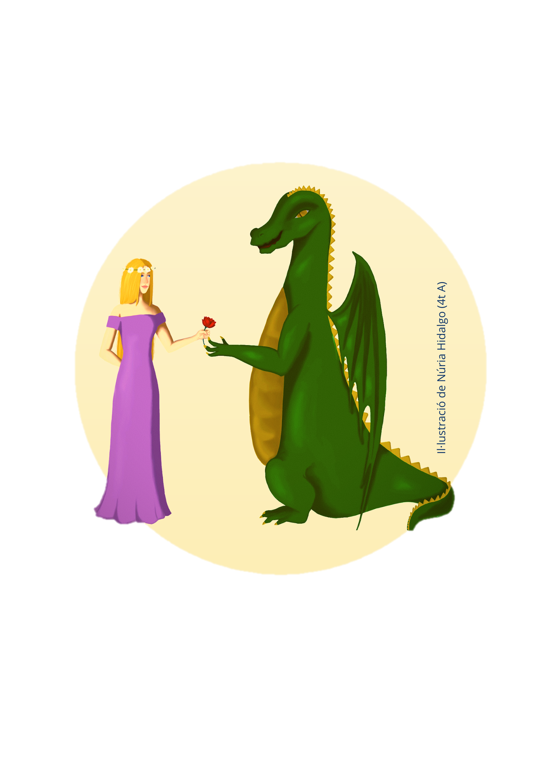
Premis Anna Savall
PRIMERA EDICIÓ
INSTITUT MIAMI 2020-2021

Slide 2
Què són?
Premis Anna Savall
Els Premis Anna Savall són un concurs artístic adreçat a tot l’alumnat de l’institut de Miami.
Llengua catalana.
Tenen una temàtica cada any: SOLIDARITAT

Slide 3
CATEGORIES
Premis Anna Savall
NARRATIVA
FOTOGRAFIA

Slide 4
CATEGORIA
Premis Anna Savall
NARRATIVA
Relat curt
INDIVIDUAL
(Dos fulls màxim.)
SOLIDARITAT
#llenguacatalana
#original
#inèdit
#solidaritat
El relat s’ha d’enviar per correu amb un títol, el nom de l’autor, l’edat i el curs.
Podreu trobar les bases del concurs a: www.institutmiami.cat

Slide 5
CATEGORIA
Premis Anna Savall
FOTOGRAFIA
Fotos
INDIVIDUAL
(Màxim tres fotografies.)
SOLIDARITAT
#llenguacatalana
#original
#inèdit
#solidaritat
Les fotografies s’han d’enviar per correu amb un títol, el nom, l’edat i el curs.
Podreu trobar les bases del concurs a: www.institutmiami.cat

Slide 6
Termini d’entrega
Premis Anna Savall
Del 23 de març fins el 21 d’abril
Mètode d’entrega
A través de l’adreça electrònica premisannasavall@institutmiami.cat

Slide 7
Quin dia es comunicaran les obres guanyadores i es farà l’entrega de premis?
Premis Anna Savall

Slide 8
Al llarg de la Diada de Sant Jordi 2020-2021
Premis Anna Savall

Slide 9
Premis Anna Savall
Què he de fer si vull participar als premis?

Slide 10
1
2
Llegir les bases de la categoria (web)
Triar una de les dues
categories
NARRATIVA
FOTOGRAFIA
3
4
5
Crear una obra artística
(individual )
Entregar-la dins el termini
(Via A/e)
Esperar a la Diada de Sant Jordi 2021
SOLIDARITAT
Del 23/03 al 21/04
L. CATALANA
Un alumne/a es pot presentar a les dues categories, però no pot repetir-ne la mateixa.

Slide 11
DEMOSTRA L’ARTISTA QUE PORTES DINS.
ANIMA’T!

Slide 12
Premis Anna Savall
Més informació:
Web del centre www.institutmiami.cat
Twitter @InstitutMiami
Instagram @InstitutMiami
Poseu-vos en contacte amb la coordinadora dels premis a través de:
premisannasavall@institutmiami.cat

Slide 13
QUE FLUEIXI LA IMAGINACIÓ...
#SOLIDARITAT

Slide 14
Premis Anna Savall
PRIMERA EDICIÓ
INSTITUT MIAMI 2020-2021

